Slide 1
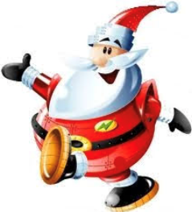
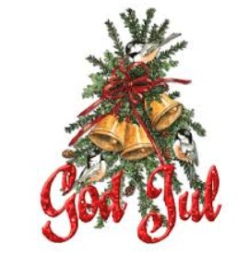

KONNERUD NISSEORKESTER UNDERHOLDER BOLLER, BRUS OG POSER TIL BARNA KAFFE OG KRINGLE TIL VOKSNE PÅMELDING INNEN 2/1 - 2020 TIL FAGFORBUNDET DRAMMEN laila.evensen@drmk.no eller ring 32 894997 Pris pr voksen 80,- BARN GRATIS.
FAGFORBUNDET DRAMMEN
ØNSKER
VELKOMMEN TIL
JULETREFEST
SØNDAG 5/1
KLOKKEN 1630-1830
PÅ FOLKETSHUS I DRAMMEN

